Slide 1


第7课 数据类型（字符串）
(教材3.5-3.7)
作者：李秀媛 时间：2020.2.1

Slide 2
课程要点
字符串的定义及表示方法
字符串的相关操作（操作符、函数、方法）
字符串格式化输出方法 .format( )
实例4：文本进度条
作业
熟练掌握实例4：文本进度条
完成第4课的泛雅平台上布置的作业
教材4.1 4.2 4.3内容；观看大学MOOC视频 第4周内容
预习

Slide 3


什么是字符串
01
字符串的表示方法
字符串中字符的序号（索引）

Slide 4
3.5 字符串的类型及其操作
3.5.1
1、什么是字符串？
字符串是字符的序列表示，也就是说，字符串是若干个字符组成的有序序列
2、字符串如何表示？
字符串可以由成对的单引号（‘ ’）或者成对的双引号（“ ”） 或者成对的三个引号（单引号、双引号都可以）表示

Slide 5
例如：字符串由一对单引号或一对双引号表示
"请输入带有符号的温度值: "或者 'C'
字符串是字符的有序序列，可以对其中的字符进行索引
"请" 是 "请输入带有符号的温度值: " 的第0个字符
字符串要根据字符的序号进行索引

Slide 6


字符串的序号
正向递增序号 和 反向递减序号
反向递减序号
-12 -11 -10 -9 -8 -7 -6 -5 -4 -3 -2 -1
0 1 2 3 4 5 6 7 8 9 10 11
正向递增序号
请 | 输 | 入 | 带 | 有 | 符 | 号 | 的 | 温 | 度 | 值 | :

Slide 7
根据字符串的序号，可以用[ ]获取字符串中一个或多个字符
索引：返回字符串中单个字符 <字符串>[M]
"请输入带有符号的温度值: "[0] 或者 TempStr[-1]
切片：返回字符串中一段字符子串 <字符串>[M: N]
"请输入带有符号的温度值: "[1:3] 或者 TempStr[0:-1]
注意： [ M: N] 是前闭后开的区间，是从序号为M的字符开始取，到序号为N-1 的字符；
可以统一理解为[M:N]是获取一段子串，若M=N就是获取一个字符

Slide 8
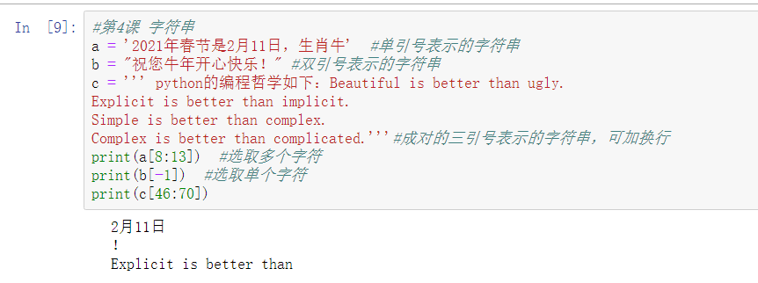
3.5.1
示例：

Slide 9
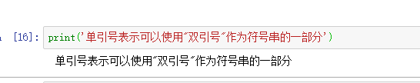


3.5.1
为什么要有3种引号形式表示字符串？
符号的冗余，可以轻松显示引号
成对的单引号和双引号，只能表示单行字符串；而成对的三引号能表示多行字符串，常用于多行注释

Slide 10
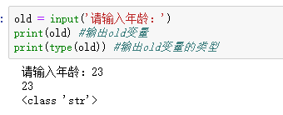

1）input( )能获得用户从键盘的输入，并将其当作一个字符串类型。
3.5.1
定义一个字符串的方法还有：
2）直接定义一个变量，并给其赋值一个字符串。

Slide 11
字符串中的特殊字符——转义字符 \
转义字符的特殊含义是☞ \后的符号显示其本来样子，如：单引号’、双引号”、和 \ 常有特殊用法，它们和\合用，能表示字符原来的意思。
"这里有个双引号(\")"
结果为 这里有个双引号(")
- 转义符\也会形成一些组合，表达一些不可打印的含义
"\b"回退 "\n"换行(光标移动到下行首) "\r" 回车(光标移动到本行首) 【详细可查阅P81】

Slide 12
基本的字符串操作符
02
内置的字符串处理函数
内置的字符串处理方法

Slide 13
1、基本的字符串操作符
3.5.2
（教材P80）设x，y是两个字符串，n是正整数
操作符及使用 | 描述
x + y | 连接两个字符串x和y
n * x 或 x * n | 复制n次字符串x
x in s | 如果x是s的子串，返回True，否则返回False
[ ] | 索引符号，可索引一个或多个字符
重点讲解[ ] 索引和切片访问

Slide 14

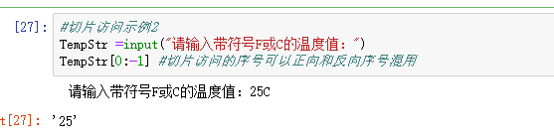
2、运算符[ ] 实现对字符串中字符的访问
字符串中字符的访问包括：单个字符的访问（通过索引访问）和多个字符的访问（区间访问，也称为切片访问）
常用的格式：<字符串>[M: N]

Slide 15
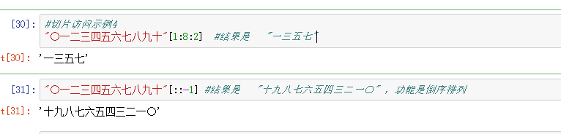
字符串[ ] 访问的高级用法
1）[M:N:K]表示对字符串多个字符访问，从M开始，到N结束（仅能取N的前一个），切片时步长K（每k个取1个）

Slide 16
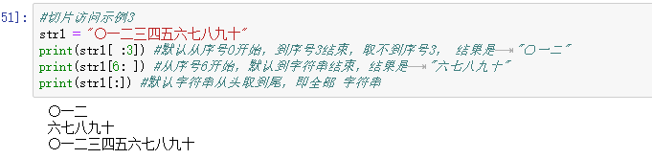
字符串[ ] 访问的高级用法
2）[M: N]中的M和N都可以缺失。若M缺失表示从头开始，
若N缺失表示取至结尾，若M和N都缺失表示从头至尾获取字符
小说明：用print( )不会显示字符串的引号标记

Slide 17
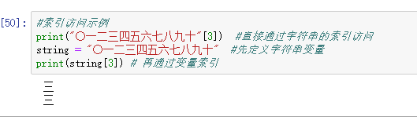
字符串[ ] 访问的高级用法
3）访问单个字符，[ ]中只写一个序号，正向序号或反向序号均可

Slide 18
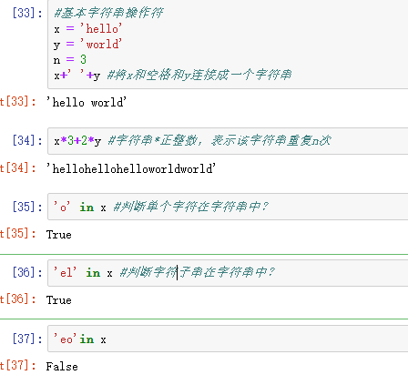
字符串操作符示例：

Slide 19


3、字符串处理函数
3.5.2
一些以函数形式提供的字符串处理功能
函数及使用 | 描述
len(x) | 长度，返回字符串x的长度 len("一二三456") 结果为 6
str(x) | 任意类型x所对应的字符串形式 str(1.23)结果为"1.23" str([1,2])结果为"[1,2]"
hex(x) 或 oct(x) | 整数x的十六进制或八进制小写形式字符串 hex(425)结果为"0x1a9" oct(425)结果为"0o651"

Slide 20

3.5.2
函数及使用 | 描述
chr(u) | x为Unicode编码，返回其对应的字符
ord(x) | x为字符，返回其对应的Unicode编码
chr(u)
Unicode
单字符
ord(x)
例如：要输出箭头符号，又没有软键盘输入功能，可以查询箭头对应的unicode码，然后chr( )输出
ASCII码的部分自学教材上相关内容。

Slide 21
4、字符串处理方法
3.5.2
"方法"在编程中是一个专有名词，采用.<方法名>( )的形式
"方法"特指<a>.<b>()风格中的函数<b>()称为方法
方法本身也是函数，但与<a>有关，<a>.<b>()风格使用
<a>是字符串或字符串变量，存在一些可用方法

Slide 22
3.5.2
一些以方法形式提供的字符串处理功能
但是 这些处理方法不能改变字符串本身，除非用变量把处理结果存储下来
方法及使用 1/4 | 描述
str.lower( ) | 返回字符串的副本，全部字符小写"AbCdEfG".lower() 结果为 "abcdefg"
str.upper( ) | 返回字符串的副本，全部字符大写 "AbCdEfG".lower() 结果为 “ABCDEFG"
str.title( ) | 返回字符串的副本，全部单词首字母大写，其余小写 "AbC dEf Gh".lower() 结果为 “Abc Def Gh"
str.capitalize( ) | 返回字符串的副本，全部字符首字母大写，其余小写 "AbC dEf Gh".lower() 结果为 “Abc def gh"

Slide 23
3.5.2
但是 这些处理方法不能改变字符串本身，除非用变量把处理结果存储下来
方法及使用 2/4 | 描述
str.strip(chars) 拓展：str.lstrip(chars) str.rstrip(chars) | 从str中去掉在其首尾的(拓展：左侧头部或右侧尾部）字符串chars中列出的字符 "= python= ".strip(" =np") 结果为 "ytho"
str.split(sep=None) | 返回一个列表，由str根据sep被分隔的部分组成列表 "A,B,C".split(",") 结果为 ['A','B','C']
str.count(sub) | 返回子串sub在str中出现的次数 "an apple a day".count("a") 结果为 4

Slide 24
3.5.2
方法及使用 2/3 | 描述
str.replace(old, new) | 返回字符串str副本，所有old子串被替换为new "python".replace("n","n123.io") 结果为 "python123.io"
str.join(iter) | 在iter变量除最后元素外每个元素后增加一个str ",".join("12345") 结果为 "1,2,3,4,5" #主要用于字符串分隔等
str.center(width[,fillchar]) | 字符串str根据宽度width居中，fillchar可选 "python".center(20,"=") 结果为 '=======python======='

Slide 25
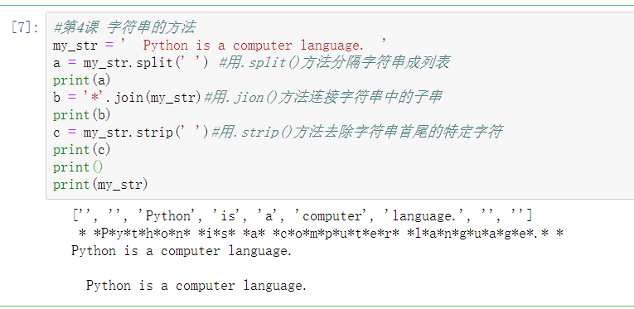
示例：

Slide 26

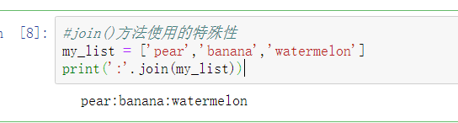
3.5.2
小技巧： .replace( )方法是替换，若要把字符串中间的某个子串删掉，可以用.replace( )把某个子串用’’替换
注意： .join( )方法的特殊性，也可用于连接列表中的元素

Slide 27
字符串的格式化形式
03

Slide 28
3.6 字符串类型的格式化
格式化是对字符串进行格式表达的方式
- 字符串格式化使用.format()方法，用法如下：
<模板字符串>.format(<逗号分隔的参数>)

Slide 29
字符串类型的格式化
槽表示参数的输出位置
"{ }:计算机{ }的CPU占用率为{ }%".format("2018-10-10","C",10)
0
1
2
0 1 2
format()中参数的顺序
字符串中槽{}的默认顺序
"{1}:计算机{0}的CPU占用率为{2}%".format("2018-10-10","C",10)

Slide 30
format()方法的格式控制
槽内部对格式化的配置方式
{ <参数序号> ： <格式控制标记> }
：
<.精度>
<填充> <对齐>
引导 用于填充的 < 左对齐 符号 单个字符 > 右对齐
<宽度> <,>
槽设定的输 数字的千位 出宽度 分隔符
<类型>
浮点数小数 精度 或 字 符串最大输 出长度
整数类型
b, c, d, o, x, X 浮点数类型
e, E, f, %
字符串类型 s
^ 居中对齐

Slide 31
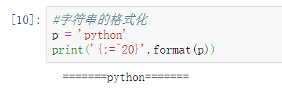
示例1：格式控制标记中的<填充><对齐><宽度>部分
槽内部对格式化的配置方式
{ <参数序号> ： <格式控制标记> }
：
<.精度>
<填充> <对齐>
引导 = ^
<宽度> <,>
20 数字的千位 分隔符
<类型>
浮点数小数 精度 或 字 符串最大输 出长度
整数类型
b, c, d, o, x, X 浮点数类型
e, E, f, %
字符串类型 s

Slide 32
format()方法的格式控制
：
<,> <.精度>
<填充> <对齐>
引导 用于填充的 < 左对齐 符号 单个字符 > 右对齐
<宽度>
<类型>
槽设定的输 出宽度
>>>"{0:=^20}".format("PYTHON")
'=======PYTHON======='
^ 居中对齐
>>>"{0:*>20}".format("BIT")
'*****************BIT‘
>>>"{:10}".format("BIT") 'BIT '

Slide 33
示例2：格式控制标记中的<,><.精度><类型>部分
：
<.精度>
<填充>
<对齐>
<宽度>
<,>
<类型>
数字的千位 分隔符
浮点数小数 精度 或 字 符串最大输 出长度
整数类型
b, c, d, o, x, X 浮点数类型
e, E, f, %
>>>"{0:,.2f}".format(12345.6789)
'12,345.68'
>>>"{0:b},{0:c},{0:d},{0:o},{0:x},{0:X}".format(425)
'110101001,Ʃ,425,651,1a9,1A9'
>>>"{0:e},{0:E},{0:f},{0:%}".format(3.14) '3.140000e+00,3.140000E+00,3.140000,314.000000%'

Slide 34


字符串类型及操作
正向递增序号、反向递减序号、<字符串>[M:N:K]
- +、*、len()、str()、hex()、oct()、ord()、chr()
.lower()、.upper()、.split()、.count()、.replace()
.center()、.strip()、.join(）、.format()格式化

Slide 35
实例4：文本进度条
04

Slide 36
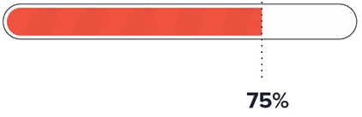
文本进度条
用过计算机的都见过
- 进度条什么原理呢？

Slide 37
文本进度条
采用字符串方式输出可以动态变化的文本进度条；
进度条需要能在一行中逐渐变化；
进度条包括变化的3个部分，已完成部分、未完成部分、已完成比例%
如何观察到文本进度条的变化？
采用time库的sleep()方法模拟一个持续的进度

Slide 38
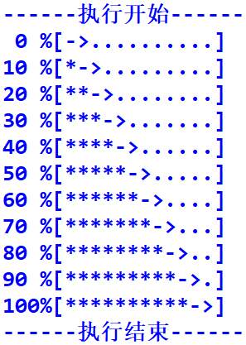
简单的开始
#TextProBarV1.py import time scale = 10
print("------执行开始------")
for i in range(scale+1):
a = '*' * i #已完成部分
b = '.' * (scale - i) #未完成部分
c = (i/scale)*100 #完成比例
print("{:^3.0f}%[{}->{}]".format(c,a,b)) time.sleep(0.1)
print("------执行结束------")

Slide 39

#TextProBarV3.py import time scale = 50
print("执行开始".center(scale//2, "-")) start = time.perf_counter()
单行动态刷新：
默认的print()执行完输出自动换行（end =‘ \n’）更改为（ end =‘ \r’）
完整效果
for i in range(scale+1): a = '*' * i
b = '.' * (scale - i)
c = (i/scale)*100
dur = time.perf_counter() - start
print("\r{:^3.0f}%[{}->{}]{:.2f}s".format(c,a,b,dur),end='') time.sleep(0.1)
print("\n"+"执行结束".center(scale//2,'-'))

Slide 40
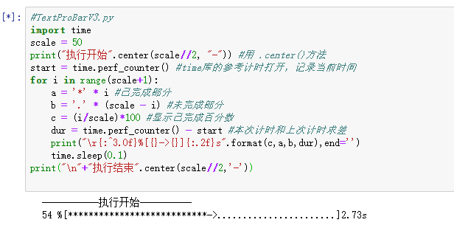

Slide 41
课程小结
字符串的表示 、定义方法
字符串中字符的索引访问、切片访问
内置的操作符 + * in [ ]
内置的函数 len( ) str( )
内置的方法8个 .upper( ) .lower( ) .title( )
.split( ) .strip( ) .center( ) .replace( ) .join( )
.format( )控制字符串的格式化

Slide 42
下课了

